Slide 1
Estrategia andaluza para el ahorro y la eficiencia energética: objetivos, planes e incentivos
Rafael Márquez Berral
Director de la Agencia Andaluza de la Energía
Málaga, 18 de septiembre de 2013

Slide 2

ANDALUCÍA POR UN MODELO ENERGÉTICO SOSTENIBLE
EL 50% DE LA POBLACIÓN VIVE EN
CIUDADES Y EN 40 AÑOS SERÁ EL 70%
LA EFICIENCIA ENERGÉTICA
USO DE LAS ENERGÍAS RENOVABLES
MODELO ENERGÉTICO DEL GOBIERNO ANDALUZ
UN CAMBIO
NECESARIO

Slide 3
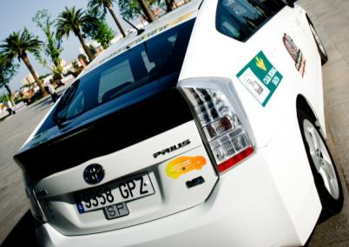
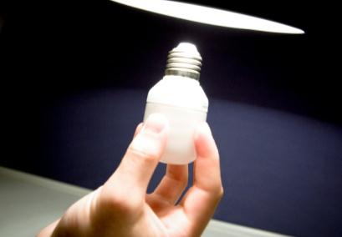
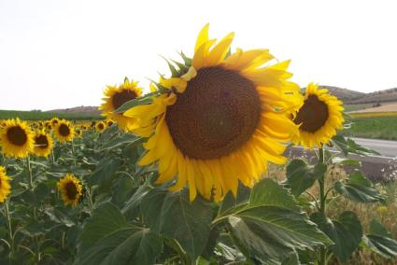
ESTRATEGIA 2020
REDUCIR LAS EMISIONES DE GASES DE EFECTO INVERNADERO EN UN 20%.
AHORRAR EL 20% DEL CONSUMO DE ENERGÍA MEDIANTE UNA MAYOR EFICIENCIA ENERGÉTICA
PROMOVER LAS ENERGÍAS RENOVABLES HASTA EL 20%

Slide 4


ANDALUCÍA. POLÍTICA ENERGÉTICA: PASENER 2007-2013
PLAN ANDALUZ DE SOSTENIBILIDAD ENERGÉTICA
El ahorro, la eficiencia energética
El aprovechamiento de las energías renovables
Mejora de las infraestructuras energéticas

Slide 5

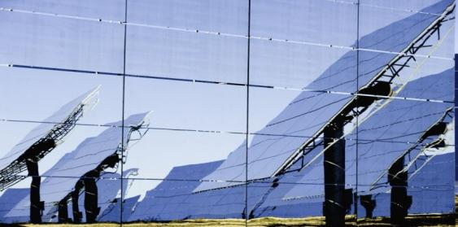
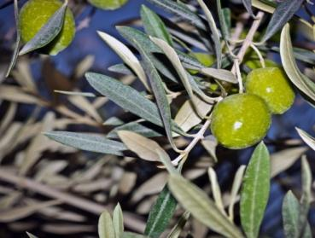
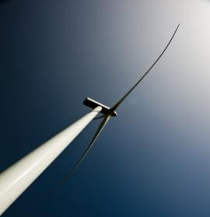
POLÍTICA ENERGÉTICA ANDALUCÍA: Planificación Energética 2007-2013
El liderazgo actual de nuestra región en tecnologías renovables.
La reducción de la intensidad energética como indicador de eficiencia en el uso de la energía.
La mejora en la calidad del suministro eléctrico
El desarrollo de infraestructuras energéticas, acceso seguro, estable, diversificado de la sociedad a las distintas fuentes de energía,
Oportunidad para la diversificación de las empresas ligadas al sector de la construcción

Slide 6


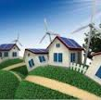


POLÍTICA ENERGÉTICA ANDALUCÍA. NUEVA ESTRATEGIA ENERGÉTICA 2014-2020
Principios que inspiran la Nueva Estrategia Energética 2014-2020
1. Contribuir a un uso eficiente e inteligente de la energía, priorizando el uso de los recursos autóctonos sostenibles, así como los sistemas de autoconsumo
2. Situar a los sectores de las energías renovables y del ahorro y la eficiencia energética como motores de la economía andaluza
3. Garantizar la calidad del suministro energético, impulsando la transición de las infraestructuras energéticas hacia un modelo inteligente y descentralizado, integrado en el territorio
4. Actuar desde la demanda para hacer al ciudadano protagonista del sistema energético
5. Optimizar el consumo energético en la Administración de la Junta de Andalucía, mejorando la eficiencia de sus instalaciones e incorporando criterios de gestión orientados al ahorro energético

Slide 7

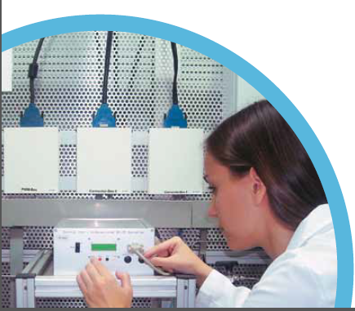

ANDALUCÍA. POLÍTICA ENERGÉTICA
Integración de la INNOVACIÓN Y LAS NUEVAS TECNOLOGÍAS, claves del éxito del actual y futuro marco energético
MÁLAGA: CIUDAD ECOEFIENTE

Slide 8
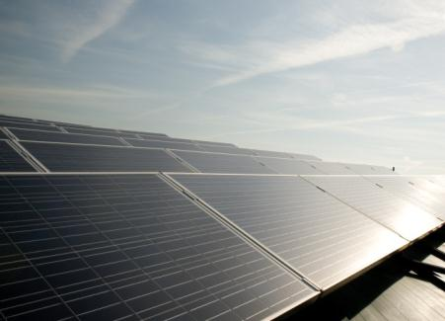
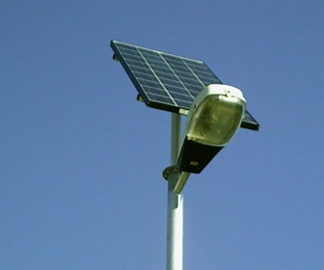
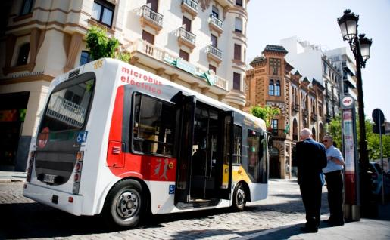
ANDALUCÍA. POLÍTICA ENERGÉTICA
CIUDADES SOSTENIBLES
Aprovechamiento de las energías renovables en sustitución de combustibles fósiles
Una optimización en el consumo
y generación energética
Una mejor gestión de la movilidad urbana

Slide 9






EL CAMINO RECORRIDO :LOGROS CONSEGUIDOS
Las energías renovables aportan más de un tercio de la electricidad que consumimos los andaluces
Multiplicado por cinco la potencia instalada en los últimos cinco años en energía eólica
Primera Comunidad en instalaciones solares térmicas; en implantación de proyectos comerciales de centrales termosolares; en capacidad de producción de biodiesel o de generación de electricidad con biomasa
Hemos reducido el 42% las emisiones de CO2 por cada unidad eléctrica producida respecto al año 2000
1.400 empresas que emplean a más de 44.000 personas, de los cuales más de 12.000 son empleos directos.

Slide 10

ANDALUCÍA. POLÍTICA ENERGÉTICA
INSTRUMENTOS MODELO ENERGÉTICO
PROGRAMAS DE AYUDAS
NORMATIVO
PLANIFICACIÓN
Ley 2/2007, de Fomento de las Energías Renovables y del Ahorro y la Eficiencia Energética
Orden de incentivos + Fondos reembolsables
PASENER 2007-2013

Slide 11
LA REFORMA ENERGÉTICA
Impide tener un marco regulatorio estable y transparente para
las inversiones
Golpea al sector de las energías renovable, un sector estratégico
Perjudica a las economías domesticas incrementando el precio de la factura eléctrica
No da solución al problema de competitividad de nuestras empresas
Pone en riesgo el liderazgo de Andalucía en I+D+ i en materia de renovables
No se ha consensuado con CCAA, agentes del mercado, las asociaciones de consumidores y usuarios

Slide 12
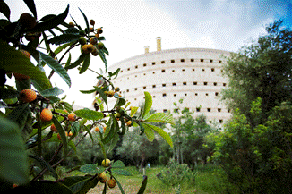
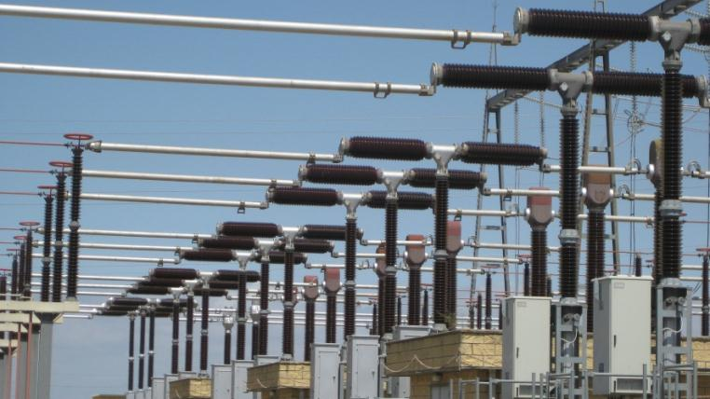
LA RED DE ENERGÍA DE LA JUNTA DE ANDALUCÍA
REDEJA: impulsar dentro de la administración andaluza principios de ahorro y diversificación energética e implantar en sus edificios instalaciones de energías renovables.
Más de 70 entidades públicas adheridas

Slide 13
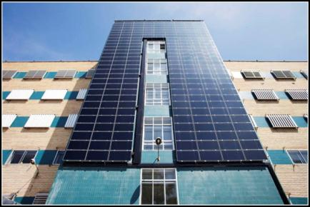
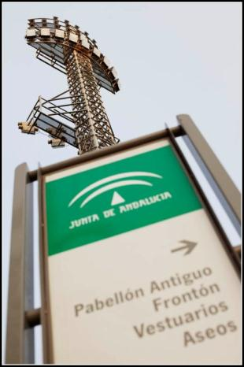
REDEJA: LA JUNTA DE ANDALUCÍA DANDO EJEMPLO
2012
Al finalizar el año 2012, las diversas actuaciones llevadas a cabo por REDEJA han permitido alcanzar unos ahorros económicos de más de 5,5 M €.
PRIMER SEMESTRE DE 2013
Ahorro económico de 2,4 millones de euros mediante medidas como la gestión de más de 4.800 suministros de baja y alta tensión, el control del gasto unificado y la optimización de los parámetros de contratación

Slide 14
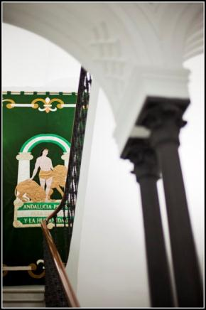

LA COLABORACIÓN DE LA AGENCIA CON LOS AYUNTAMIENTOS
Colaboración entre todas las administraciones, para alcanzar consensos e intercambiar la información y los recursos necesarios para plantear alternativas técnicas, económicas y medioambientales viables y sostenibles.
824 los proyectos apoyados, con una subvención global de casi 18,5 m de € una inversión pública de más de 62,7 m de €
Asesoramiento técnico
Edición de manuales
Impartición de jornadas y
ciclos formativos
Preparación de técnicos municipales
en gestión energética
Desde el año 2008

Slide 15

LA COLABORACIÓN DE LA AGENCIA CON LOS AYUNTAMIENTOS
PLAN 2000 ESE (No ejecutado)
Plan de impulso a la contratación de servicios energéticos
La realización de 2.000 proyectos en centros públicos,
1.000 pertenecerían a la administración autonómica y local,
Y 1.000 a la administración general del estado.
Participación de 78 ayuntamientos, captación de un importe de fondos de 17 millones de euros de los 80 con los que estaba dotado el plan nacional

Slide 16

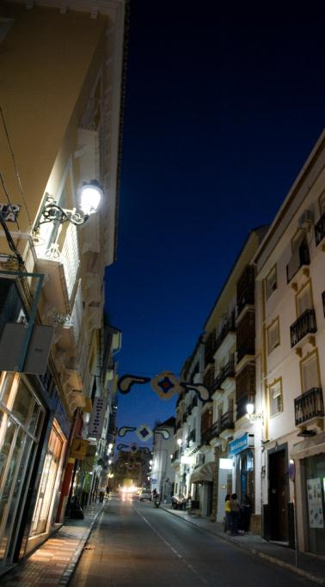
NUEVAS VÍAS DE COLABORACIÓN
Oportunidad para los ayuntamientos de obtener una mejora económica
Abordar la renovación de su equipamiento, sin reducir la calidad de los servicios
CONSUMO DE ELECTRICIDAD DESTINADO AL ALUMBRADO
Más de 1,5 megavatios hora al año, un coste por habitante de aproximadamente 22 euros al año.
Si todos los municipios andaluces implantaran medidas de ahorro y eficiencia energética en sus instalaciones de alumbrado, ahorraríamos energía equivalente al consumo de más de 73.000 viviendas.

Slide 17


NUEVAS VÍAS DE COLABORACIÓN
REALIZAR LAS ACTUACIONES DE DIFUSIÓN
ADAPTAR LAS ORDENANZAS NECESARIAS PARA OFRECER MEDIDAS DE DISCRIMINACIÓN POSITIVA A LOS “USUARIOS TEMPRANOS”
PROVEER LAS ZONAS DE CARGA EN LA VÍA PÚBLICA
RENOVARPARTE DE SU FLOTA DE VEHÍCULOS CON MOVILIDAD ELÉCTRICA

Slide 18
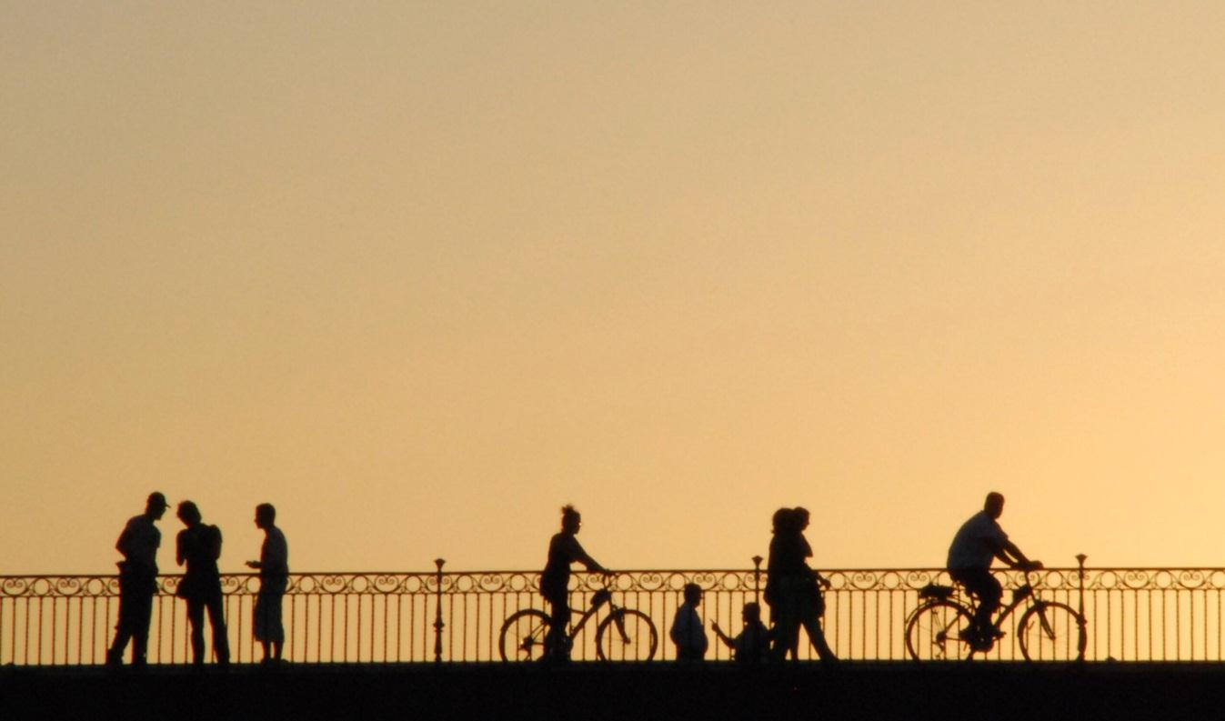
MODELO ENERGÉTICO SOSTENIBLE
MODELO
ENERGÉTICO
SOSTENIBLE
ADMINISTRACIONES PÚBLICAS
EMPRESAS
CIUDADANOS

Slide 19
MODELO ENERGÉTICO SOSTENIBLE: ADMINISTRACIONES LOCALES
Implantación de medidas de eficiencia energética y el uso de las energías renovables en los edificios e instalaciones municipales
Impulsar la movilidad urbana con el transporte público y con vehículos más eficientes, como el vehículo eléctrico
Aplicar tecnologías de iluminación existentes en el alumbrado público
Utilizar las tecnologías de la información y comunicación existentes para gestionar la energía de nuestros municipios

Slide 20


GRACIAS
www.agenciaandaluzadelaenergia.es

